Slide 1
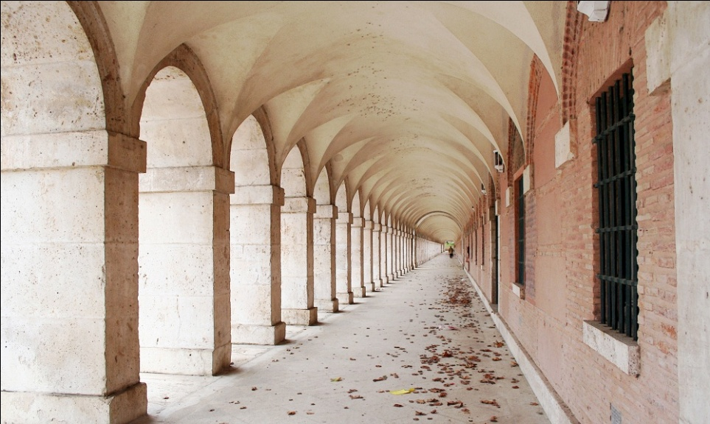
Правила построения перспективы.
Воздушная перспектива
Урок изобразительного искусства
6 класс
Разработал учитель изобразительного искусства Усова Ольга Викторовна
МБОУ «Молодёжненская школа №2»
Симферопольского района
Республики Крым

Slide 2
Цель урока: Формировать художественные знания о плоскости и объеме, перспективе как способе изображения на плоскости предметов
в пространстве; знакомить с особенностями видения мира художниками в разные эпохи; с местом и значением изобразительного искусства в жизни общества и жизни человека.
Тип урока: комбинированный
Планируемые образовательные результаты:
Предметные: ознакомятся с перспективой; научатся различать фронтальную и угловую перспективу, освоят основные правила линейной перспективы; строить в перспективе предметы; выполнять рисунок карандашом; сравнивать объекты по заданным критериям, решать учебные задачи; анализировать и обобщать; определять понятия.
Метапредметные: научатся воспитывать мотивацию к учебной деятельности, развивать психические познавательные процессы (восприятие, внимание, память, наглядно-образное и логическое мышление, речь); развивать воображение, фантазию, навыки художественно-творческой деятельности, способности творческого самовыражения, используя различные художественные языки и средства; развивать навыки овладения техникой рисования.
Личностные: проявляют интерес к изучению нового материала; стремятся к достижению поставленной цели.
Методы и формы обучения: Беседа, объяснительно-иллюстративный, практический, творческий поиск, игра; индивидуальная, фронтальная, групповая
Основные понятия и термины: Перспектива, линейная перспектива, точка зрения, точка схода

Slide 3
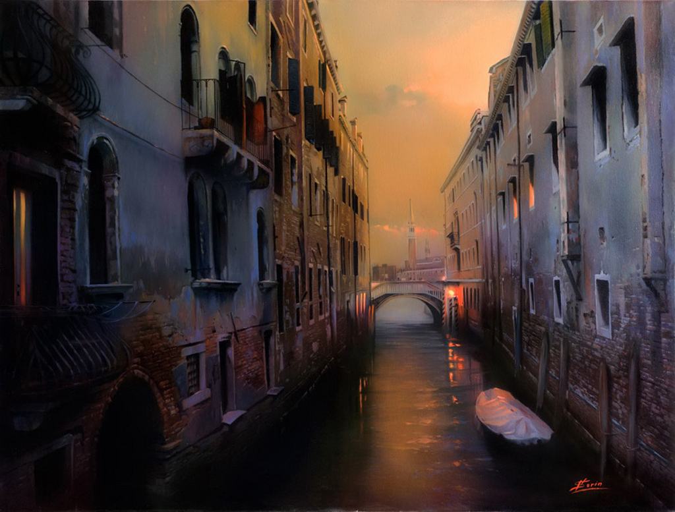
ПЕРСПЕКТИВА – система отображения на плоскости глубины пространства. (
В переводе с латыни означает "смотреть сквозь, правильно видеть".

Slide 4
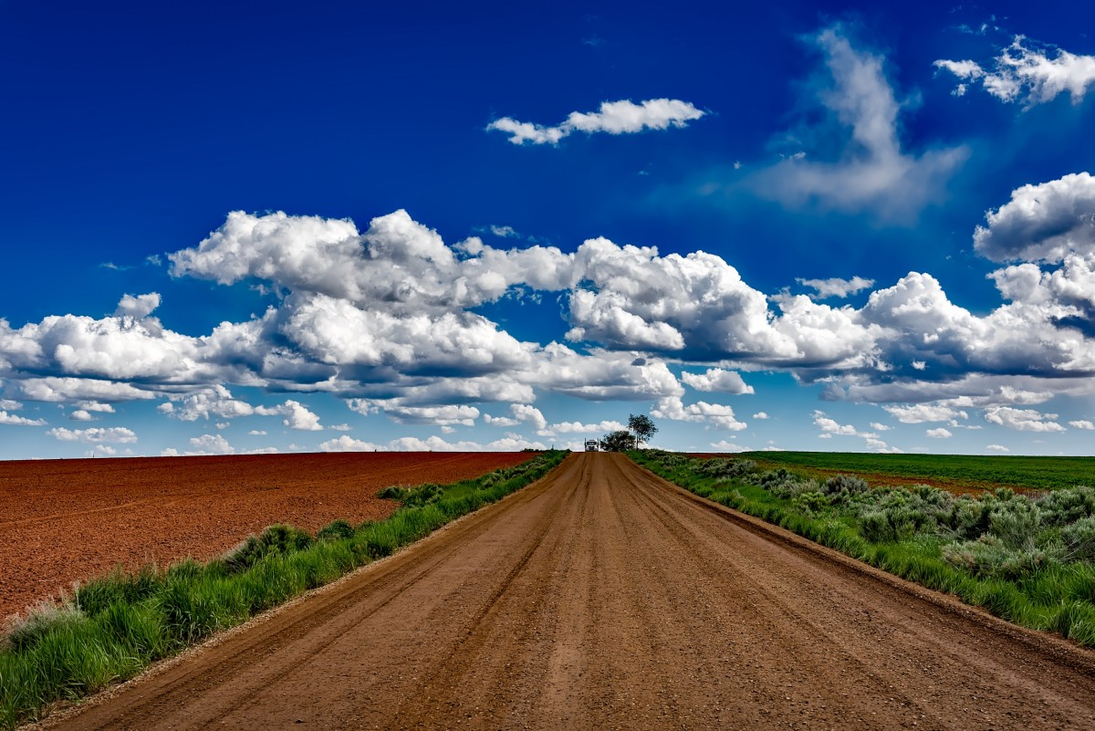
Горизонт – это удаленная линия, на которой небо словно сходится с землей.

Slide 5
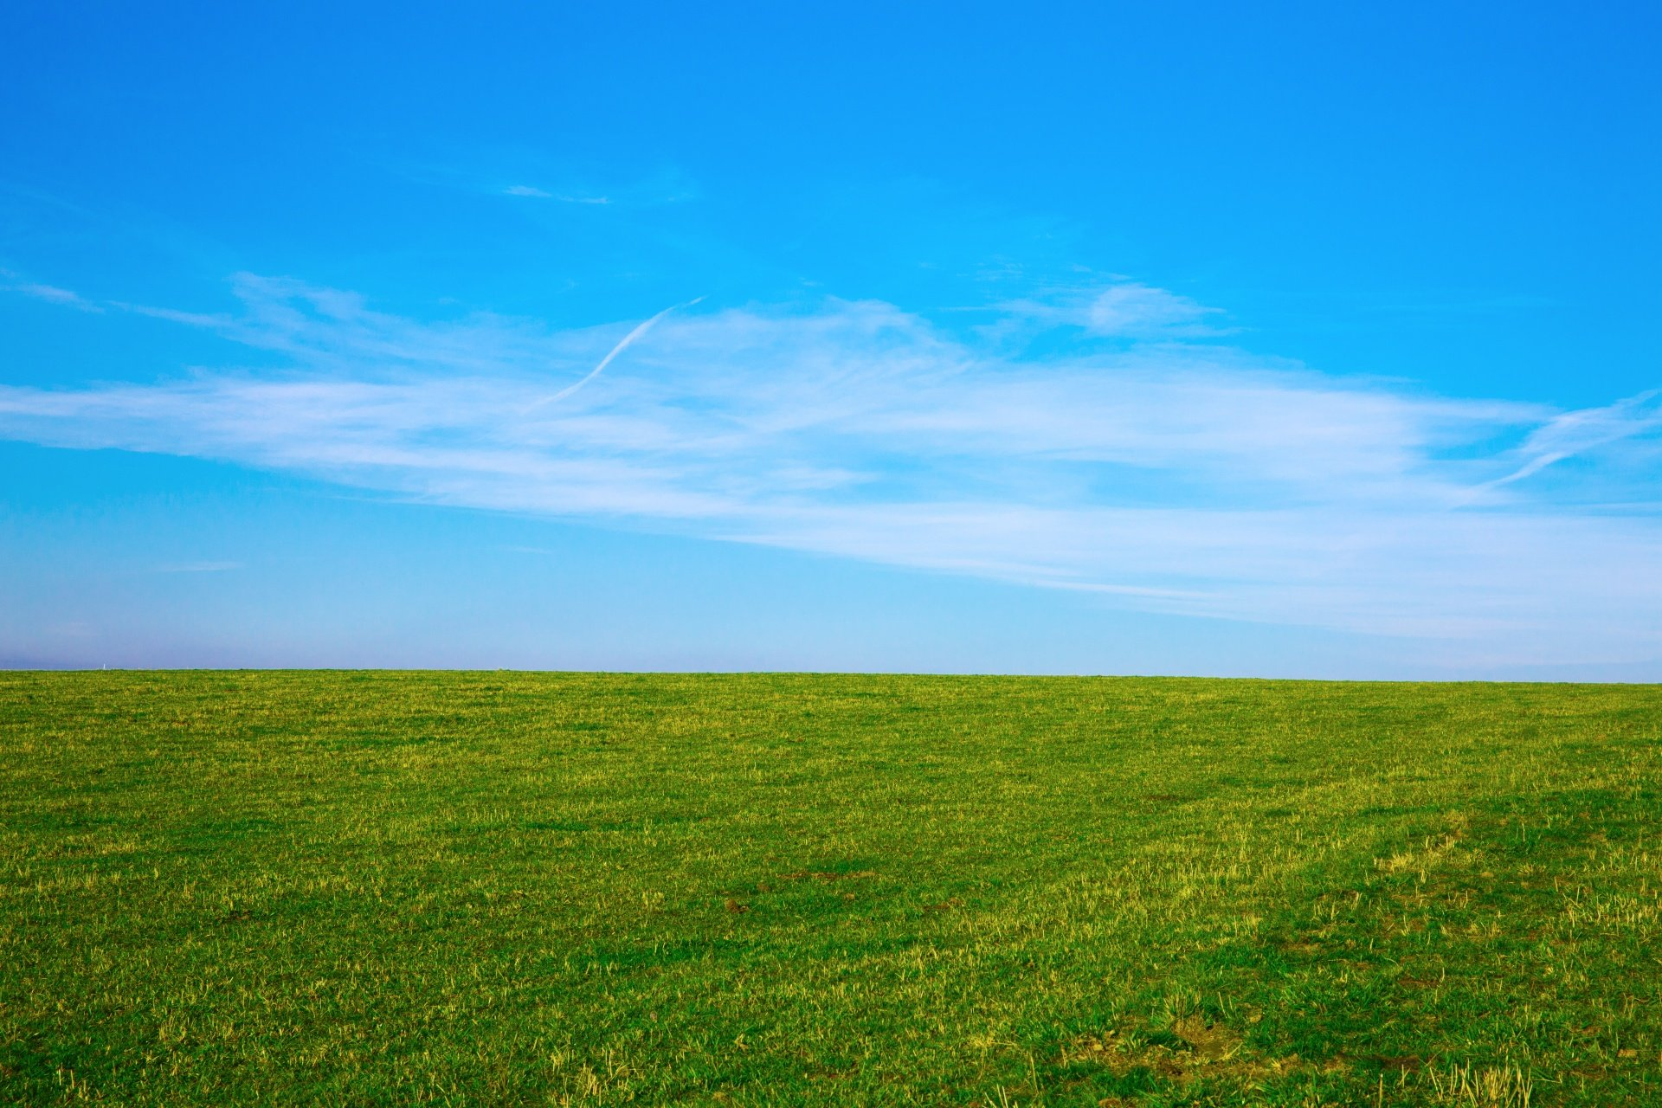
Линия горизонта совпадает с уровнем глаз зрителя (художника)

Slide 6
В изобразительном искусстве по уровню различают классическую, традиционную линию горизонта (чуть выше или чуть ниже середины картинной плоскости), высокую и низкую линию горизонта.
Прямо на горизонтальной оси картины (ровно на середине) линию горизонта располагать не рекомендуется - вместе с вертикальной серединной линией и диагоналями, она является мощнейшей энергетической линией и “примагничивает” к себе объекты, блокируя движение взгляда зрителя по картине.
Такого положения линии горизонта лучше избегать.

Slide 7
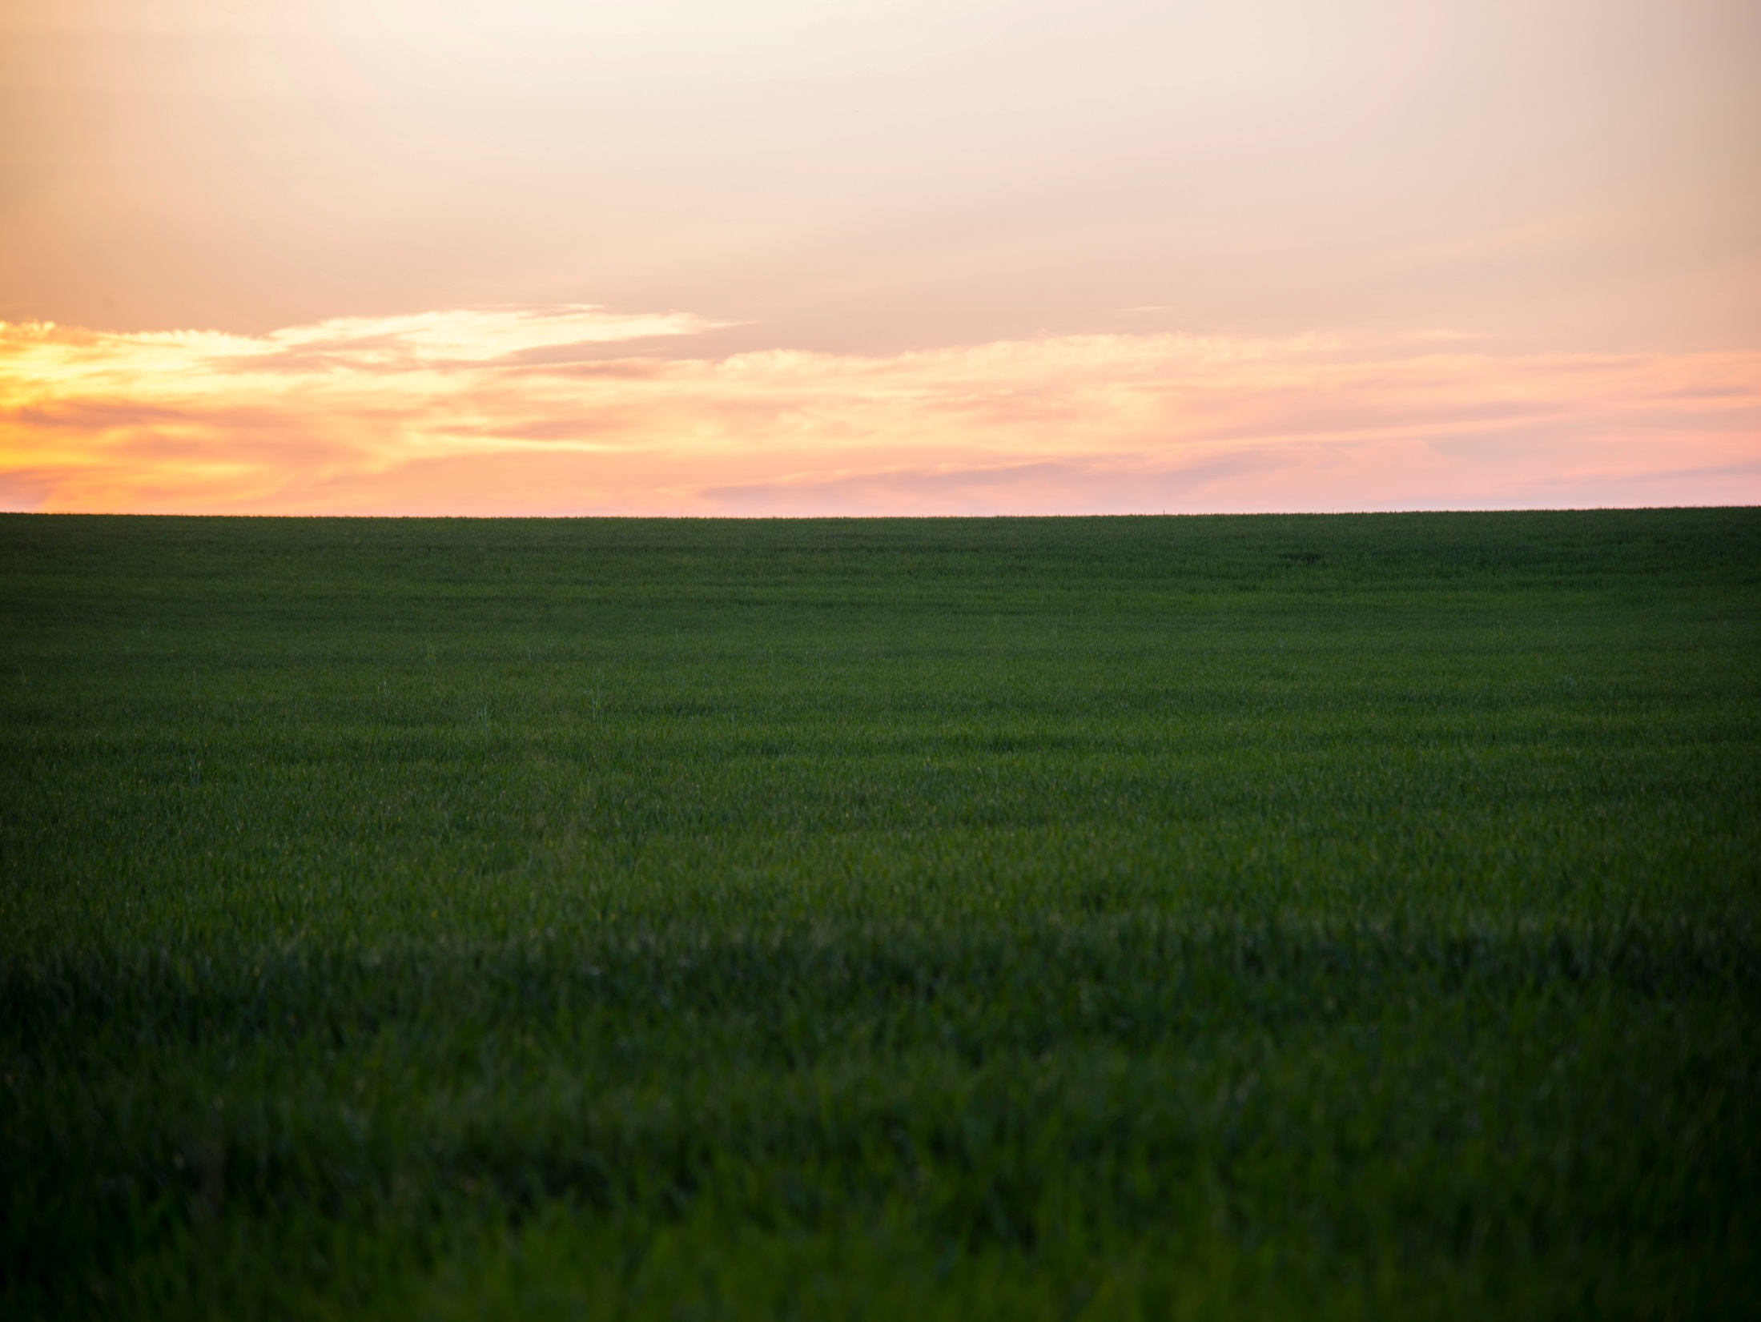
Высокая линия горизонта позволяет увидеть объекты и предметы как-будто с высоты птичьего полёта - в таких рисунках и картинах уделяется земле и воде, а неба изображено совсем чуть-чуть.

Slide 8
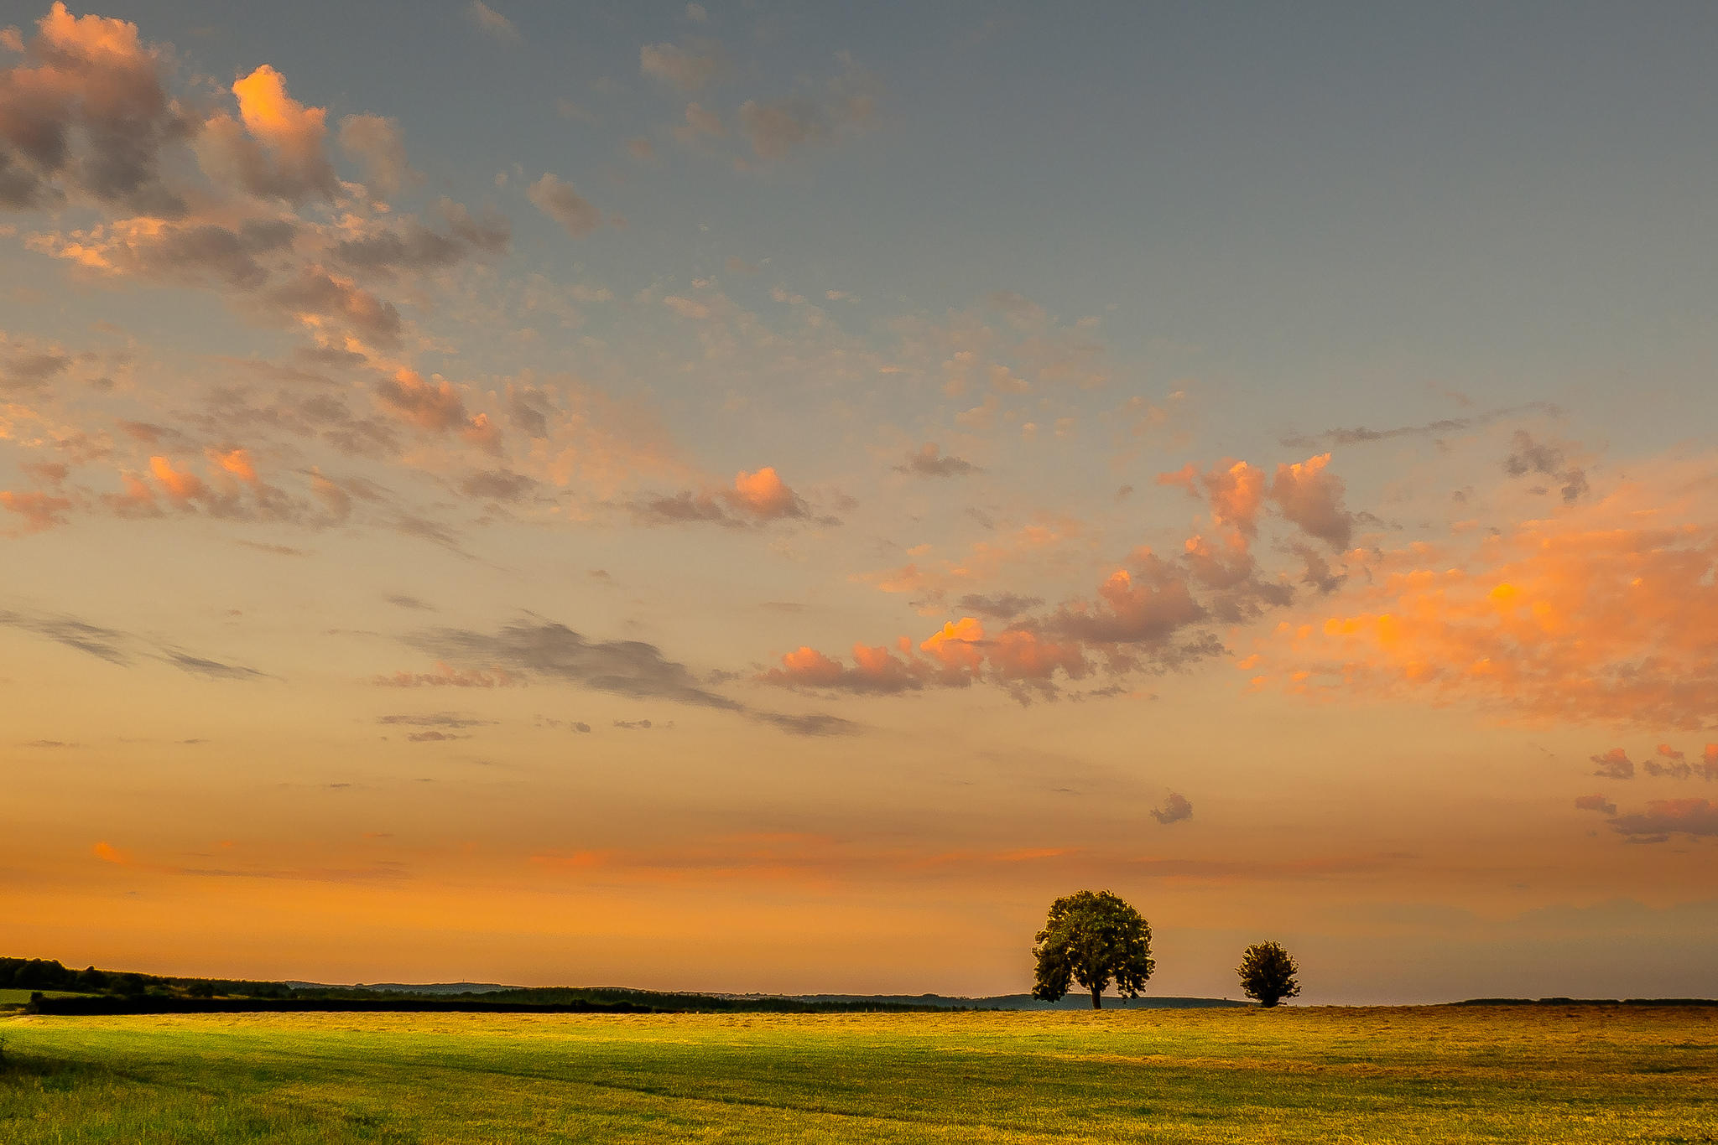
Низкая линия горизонта раскрывает перед зрителем огромное воздушное пространство над землёй. Всё основное действие картины происходит в небе, а земли показано совсем немного.

Slide 9
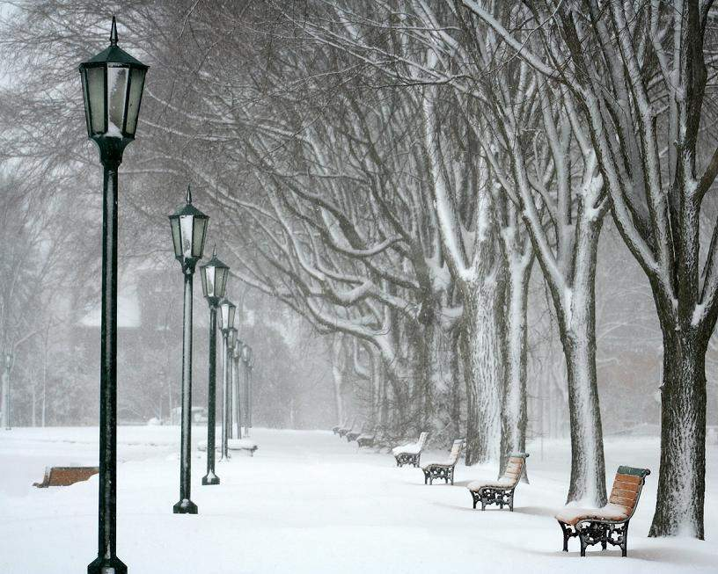
Линейная перспектива – это точная наука, которая учит изображать на плоскости
предметы окружающей действительности так, чтобы создавалось
впечатление реальности

Slide 10
Без знания законов линейной перспективы невозможно реалистично изобразить
ни один объемный предмет.

Slide 11
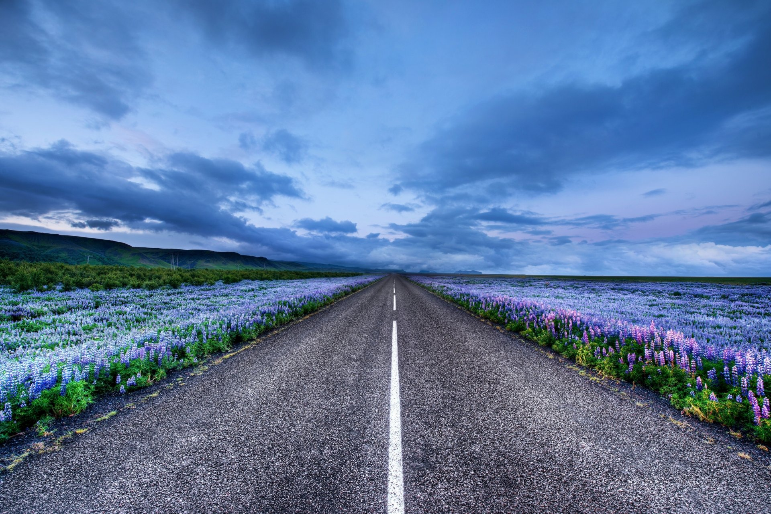
ЗАКОН ПЕРВЫЙ
Параллельные прямые, удаляющиеся от нас как бы сходятся в одной точке на видимой линии горизонта.

Slide 12
Эта точка называется точкой схода

Slide 13
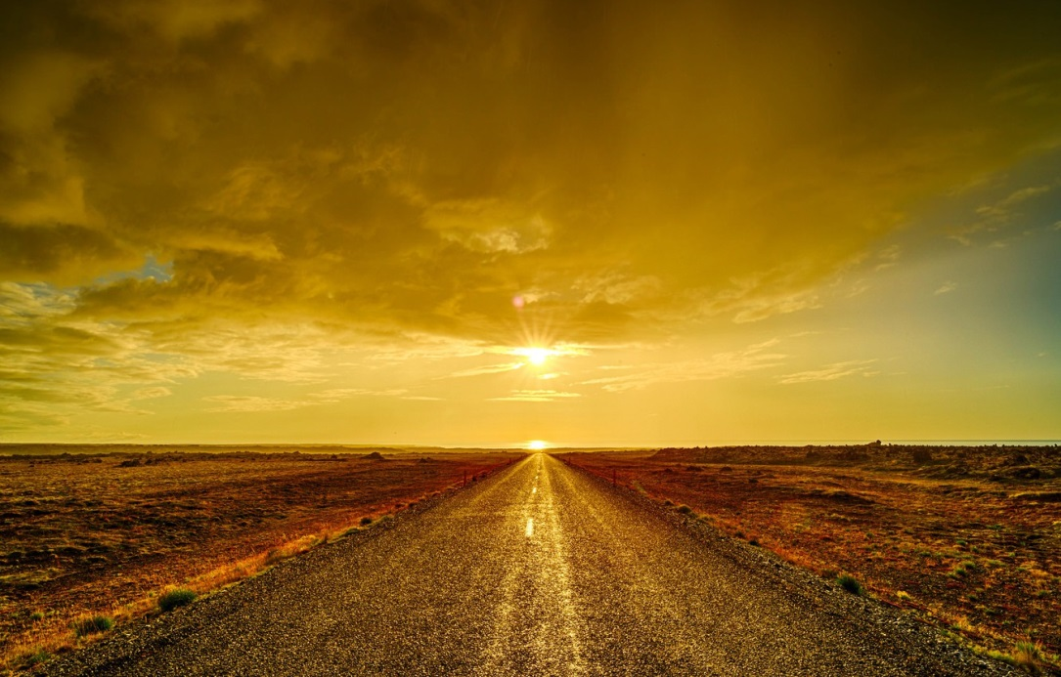
В точке схода пересекаются параллели, уходящие в глубь рисунка. Они называются линиями схода ( это края дороги, длинного моста, верхние и нижние границы ряда фонарей и т.д.)

Slide 14
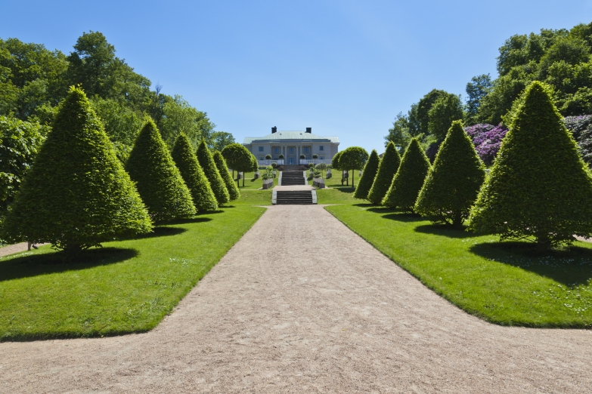
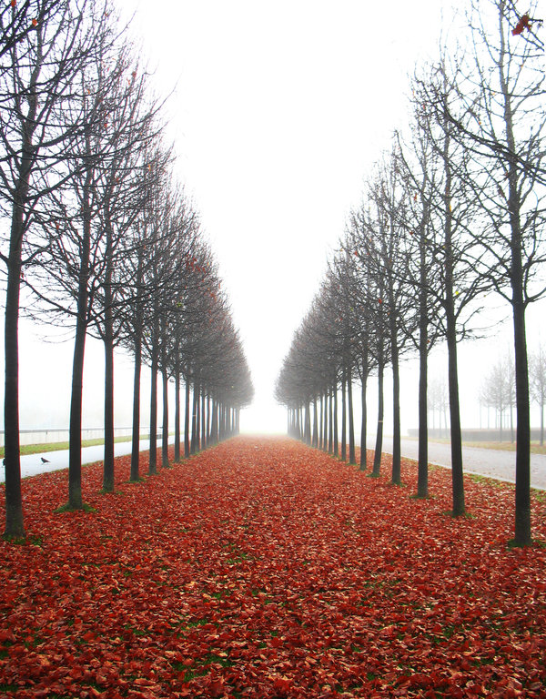
ЗАКОН ВТОРОЙ
Предметы одинаковой величины кажутся тем меньше, чем дальше от нас они расположены.

Slide 15
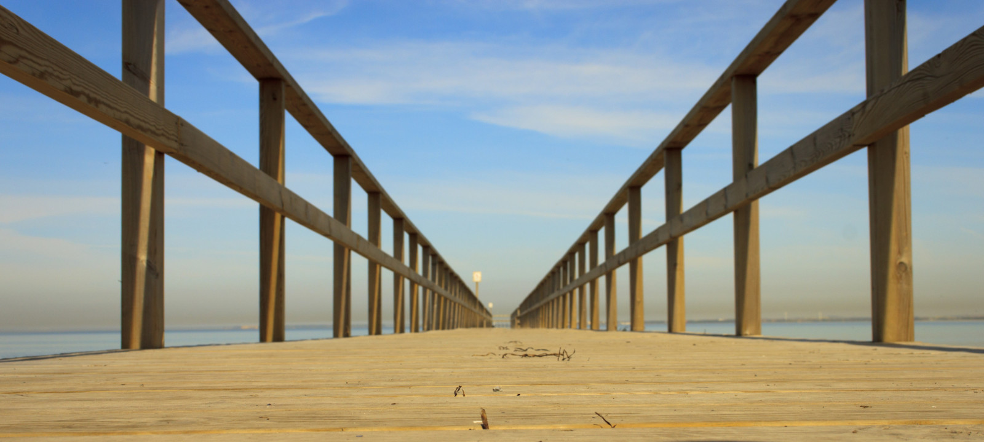
эта система основана на том, как человеческий глаз видит мир: более близкие объекты кажутся больше, а более отдалённые – меньше.

Slide 16
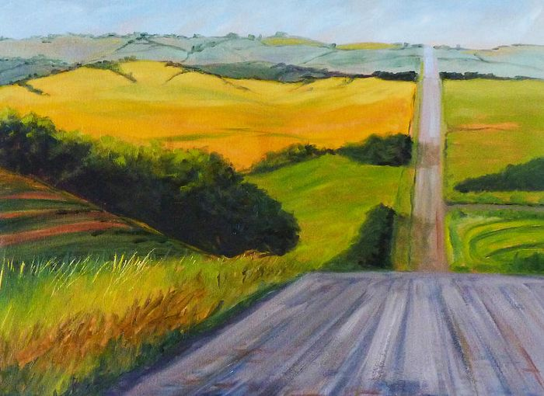
Воздушная перспектива – это изменение предметов под воздействием воздушной среды и пространства, изменение цвета, очертаний и степени освещенности

Slide 17
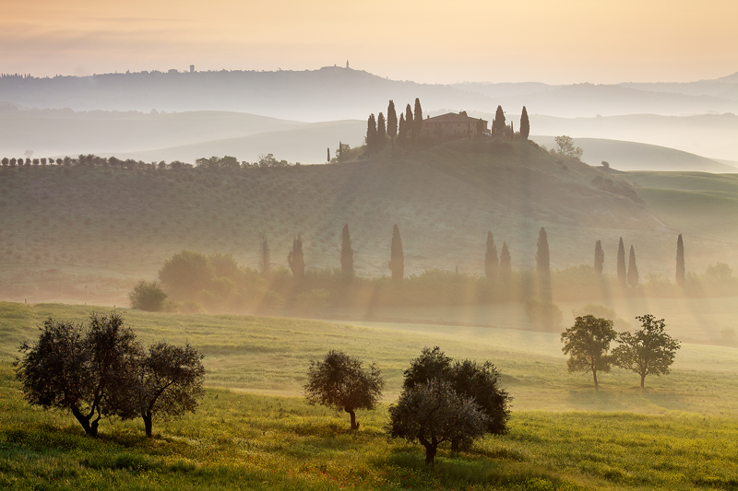
1. По мере удаления планов тон теряет свою насыщенность и контрастность, светлеет

Slide 18
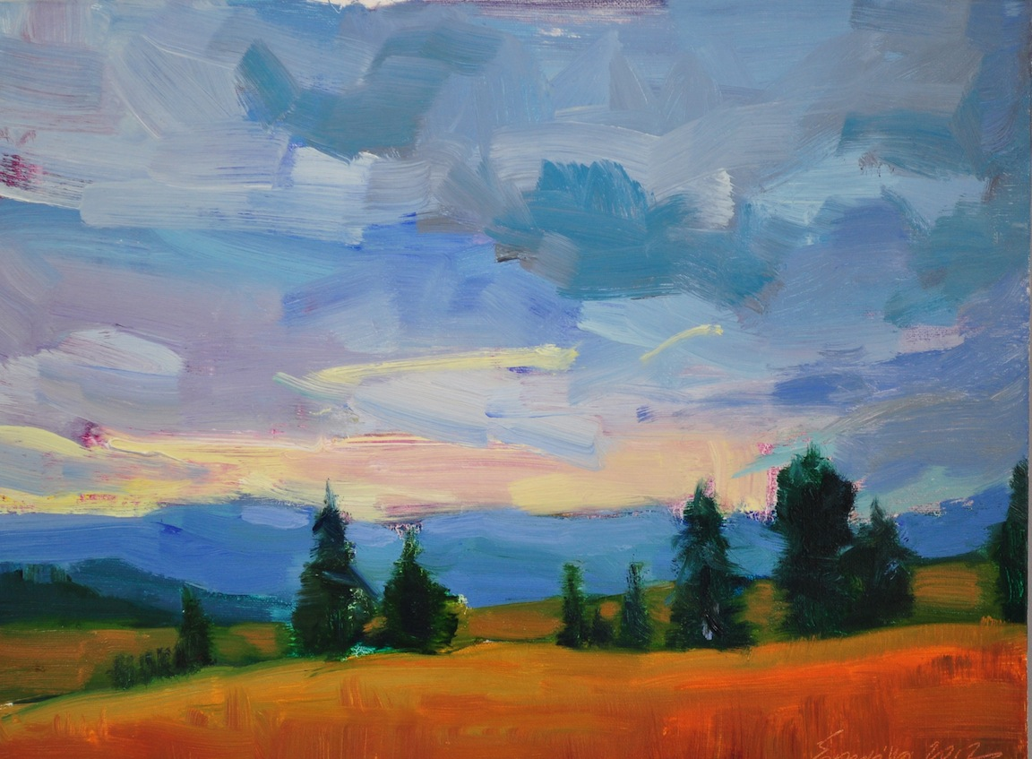
Второе правило об изменении цвета предмета по мере удаления : окутанная воздухом даль голубеет

Slide 19
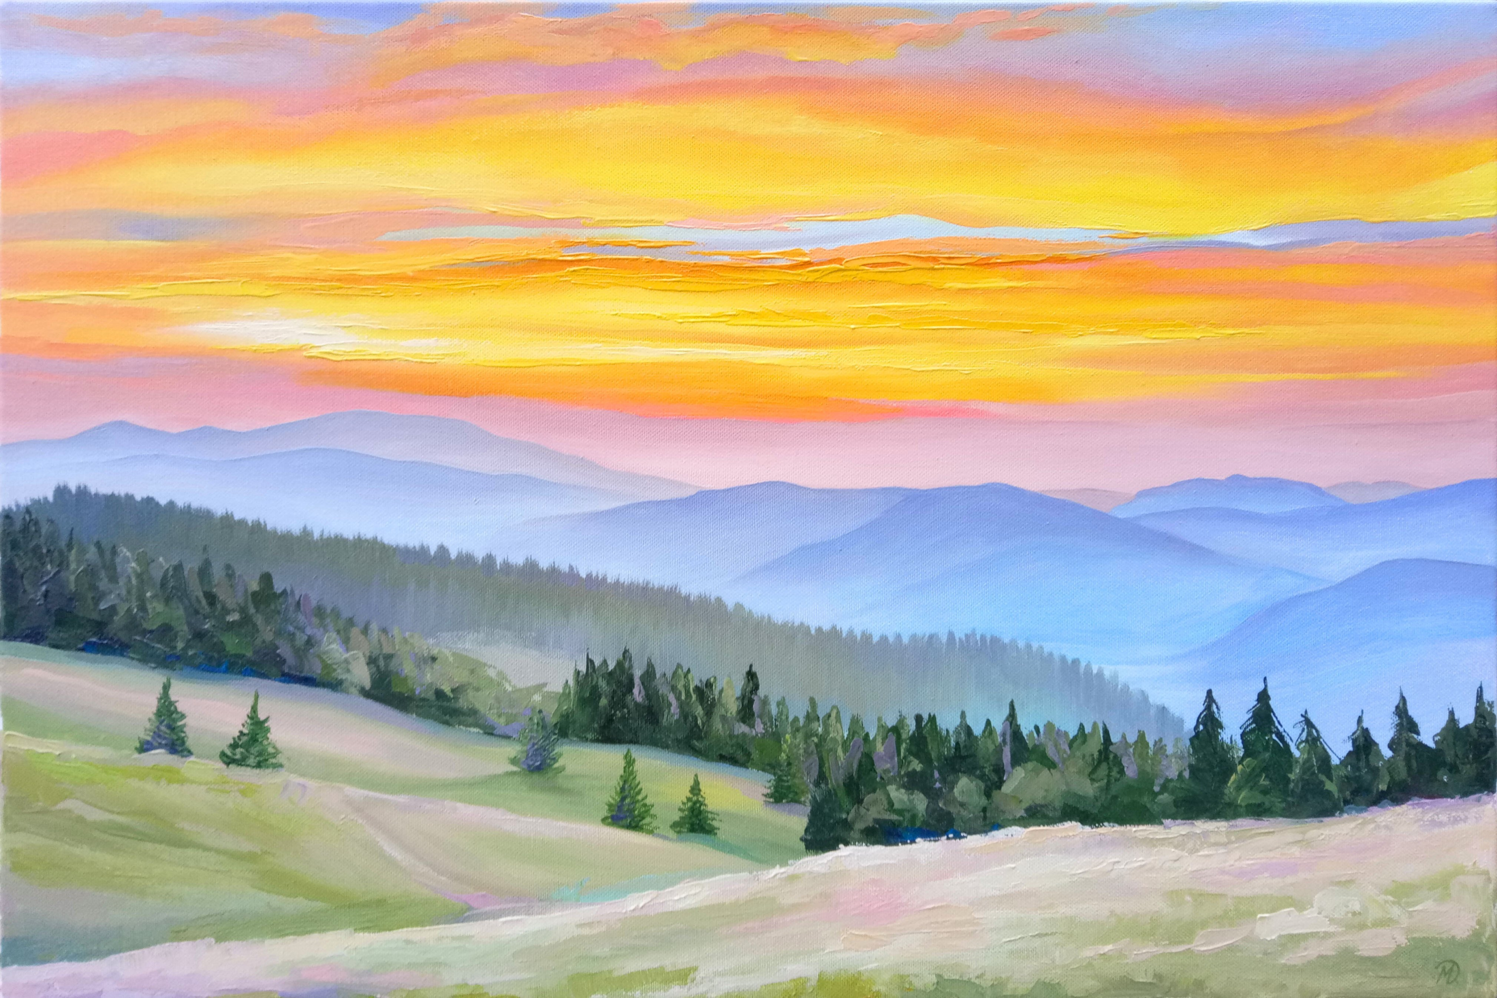
Пространственные свойства цвета:
тёплые цвета выступают, кажутся ближе, а холодные – отступают.

Slide 20
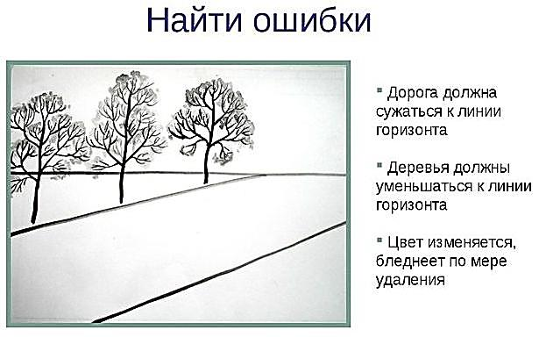


Slide 22
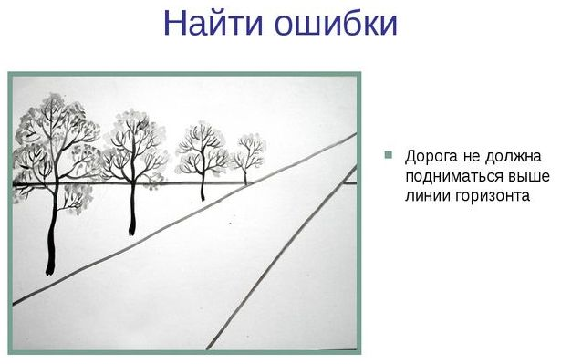

Slide 24
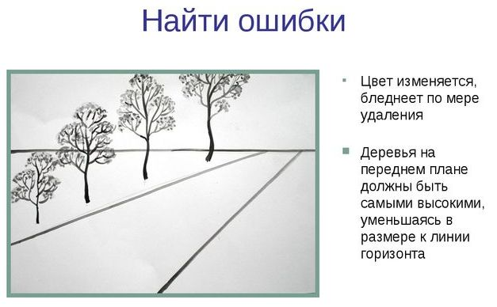

Slide 25
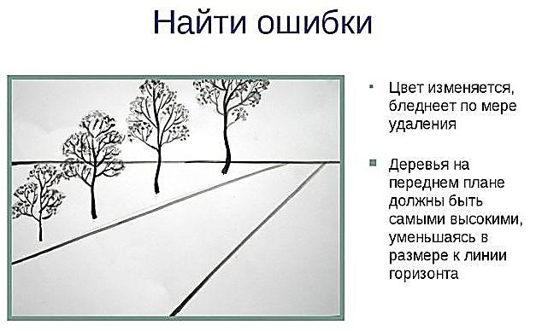

Slide 26
Задание:
изобразить уходящую вдаль аллею с соблюдением правил линейной и воздушной перспективы

Slide 27
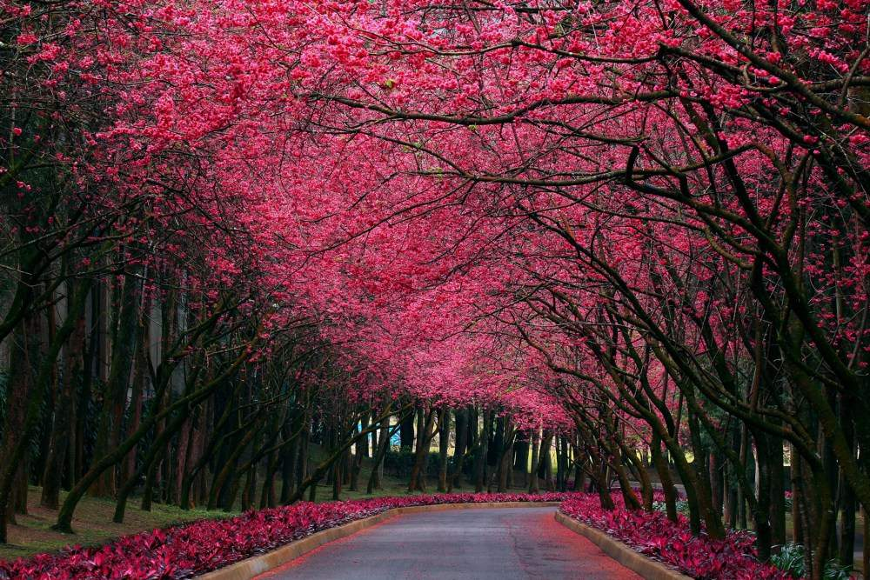

Slide 28
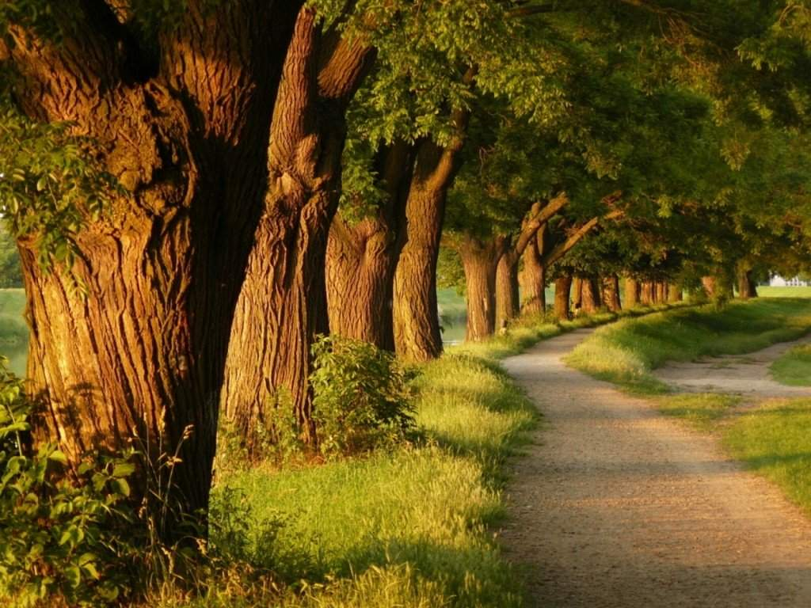

Slide 29
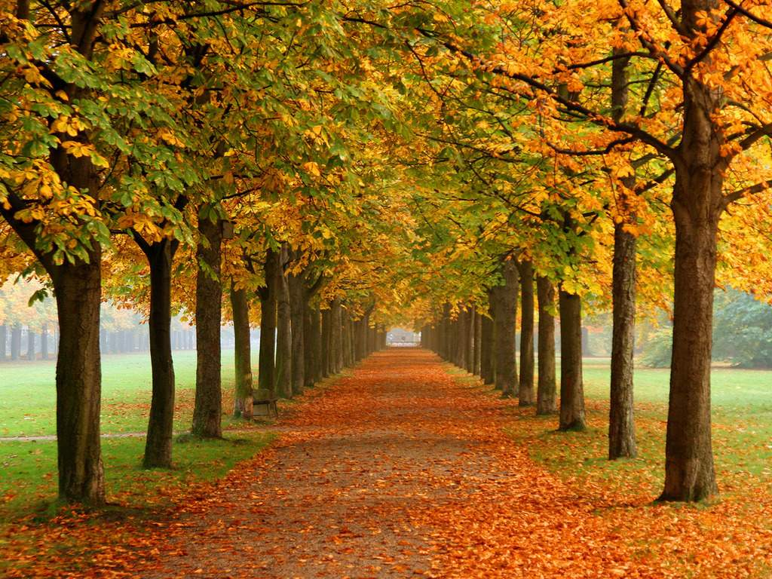

Slide 30
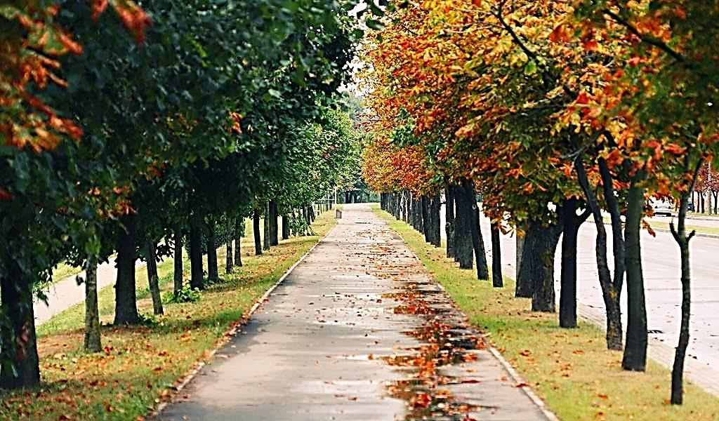


Slide 31
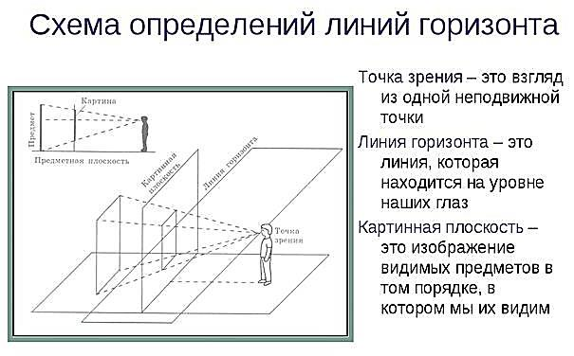

Slide 32
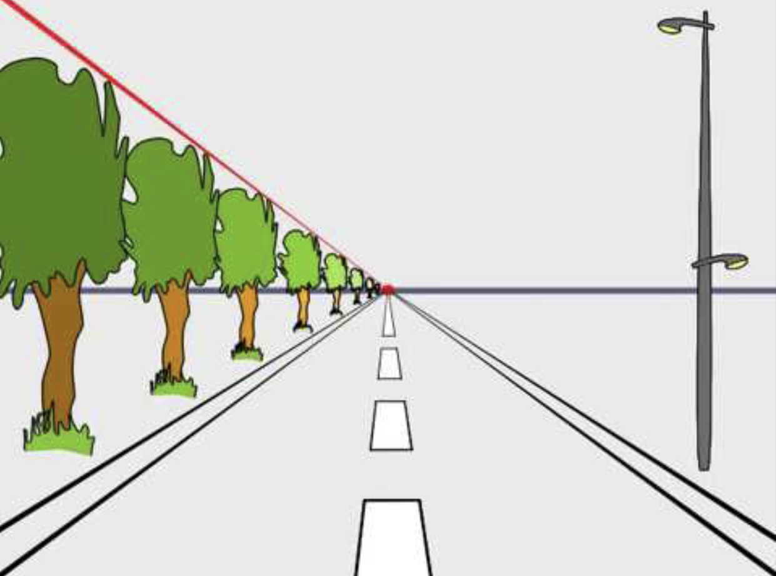
Перспектива с одной точкой схода.
Один из двух наиболее распространенных типов перспективных построений.

Slide 33
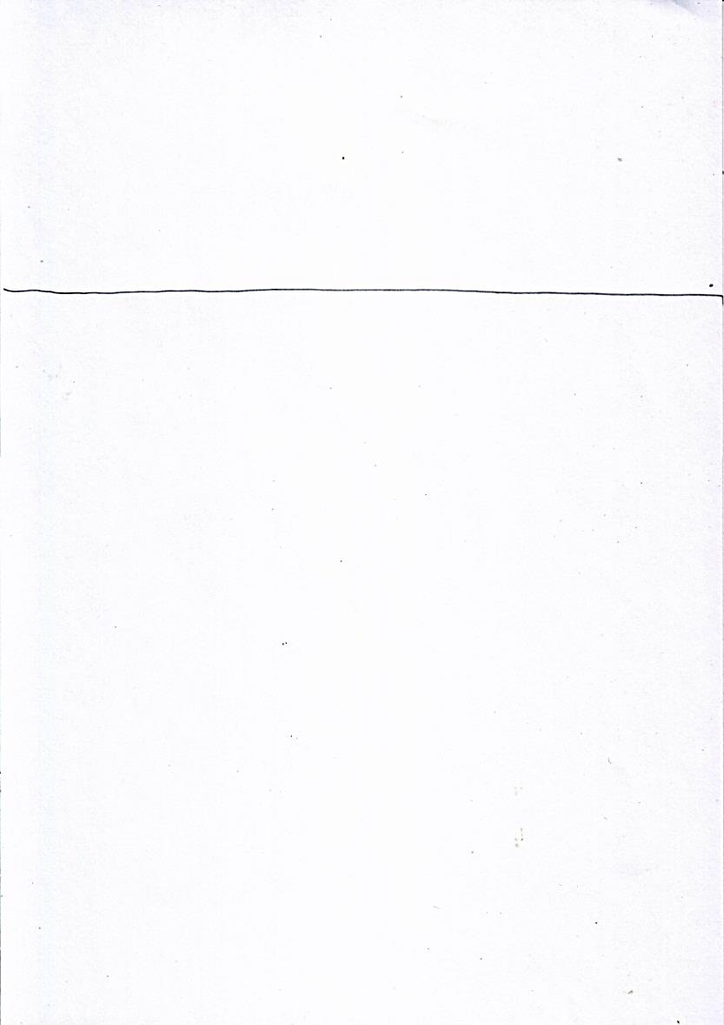
Нарисуй линию горизонта

Slide 34
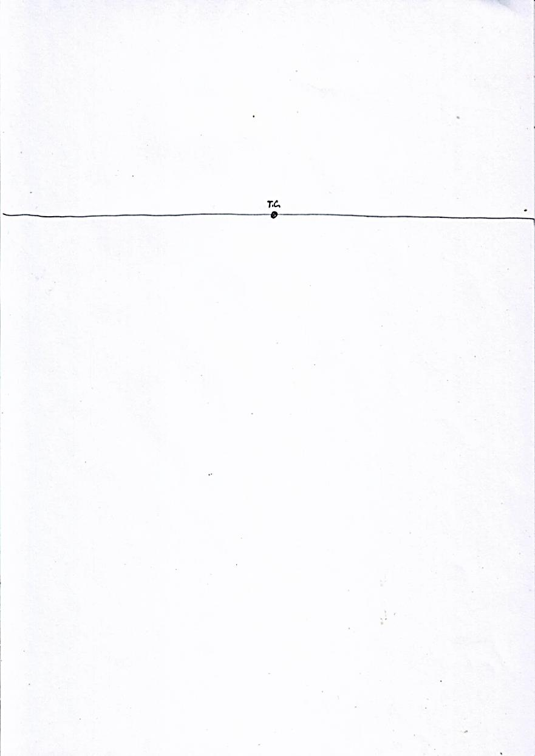
Отметь точку схода

Slide 35
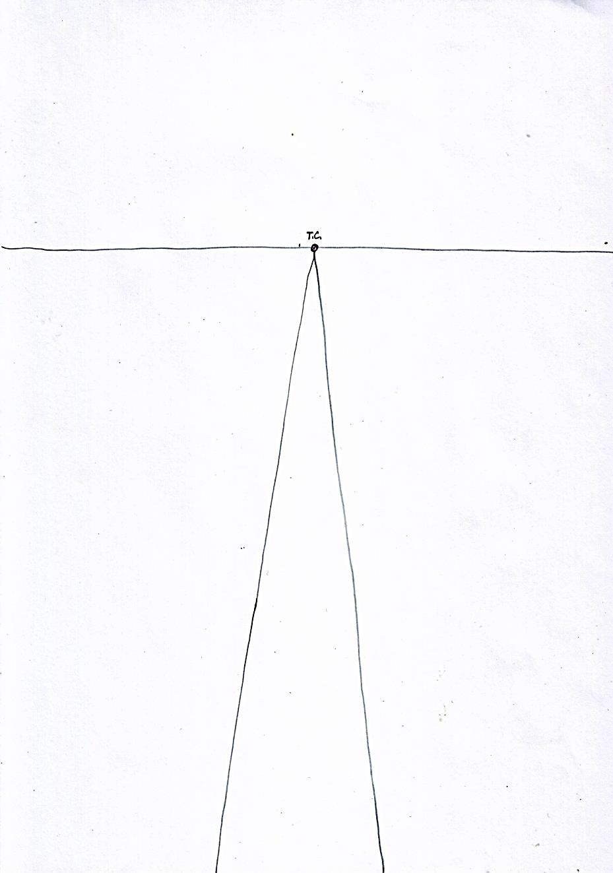
Нарисуй дорогу

Slide 36
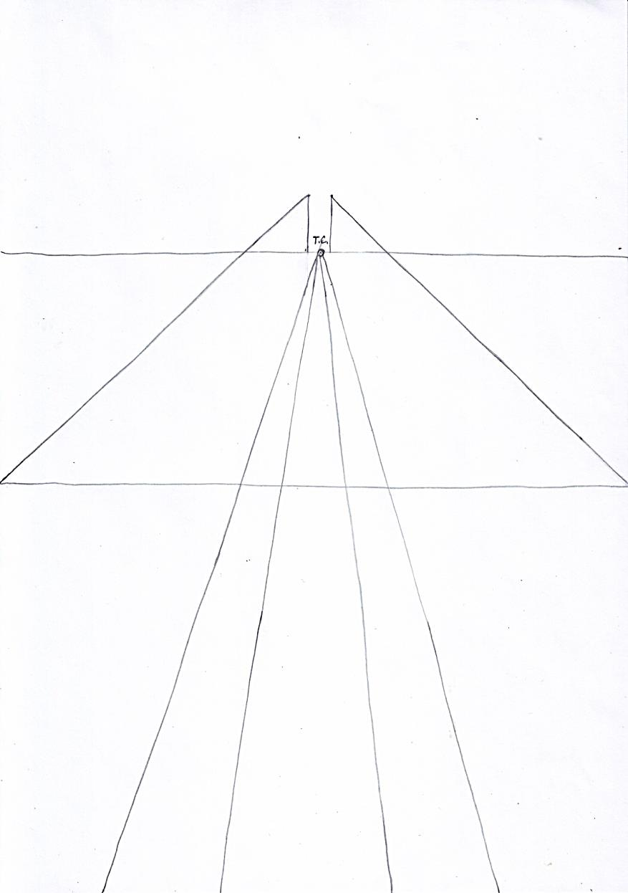
Проведи вспомогательные линии, определяющие размер деревьев

Slide 37
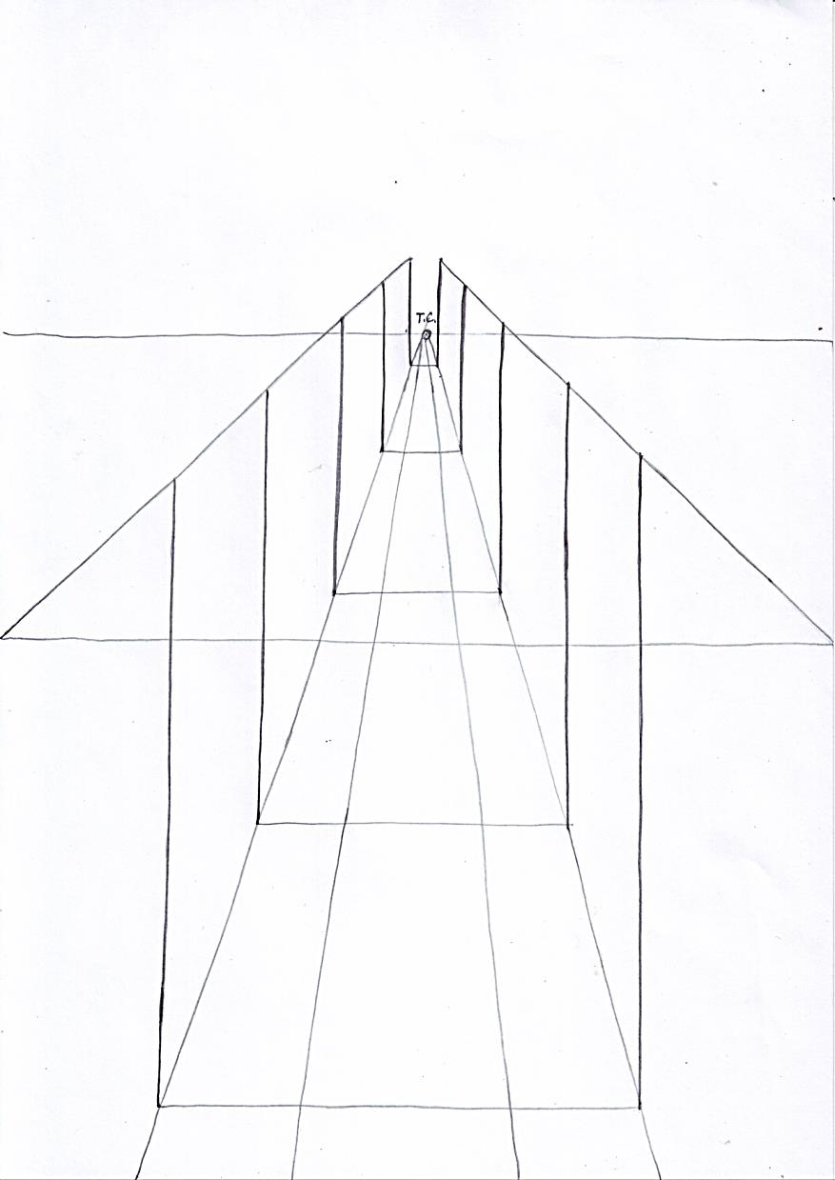
Проведи вспомогательные линии, определяющие размер деревьев

Slide 38
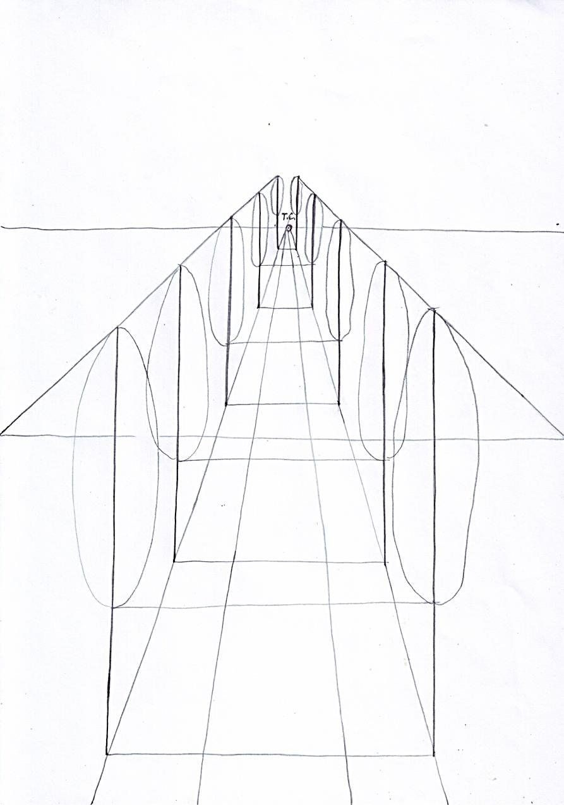
Наметь деревья

Slide 39
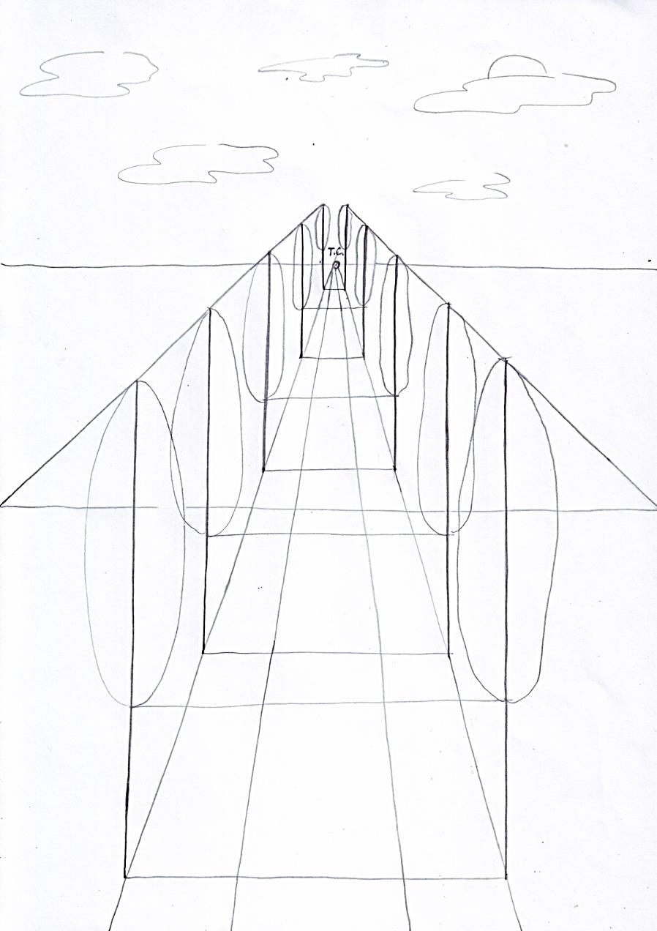
Наметь облака

Slide 40
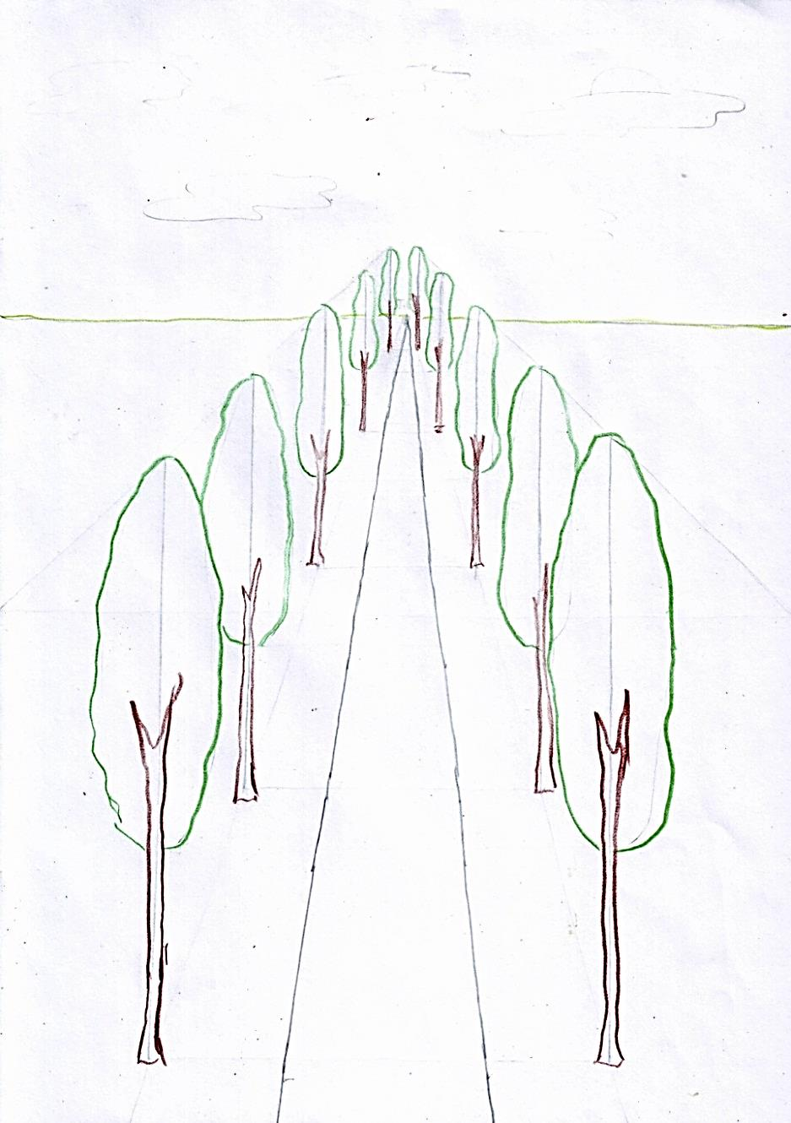
Нарисуй деревья
Не забудь убрать все вспомогательные линии!

Slide 41
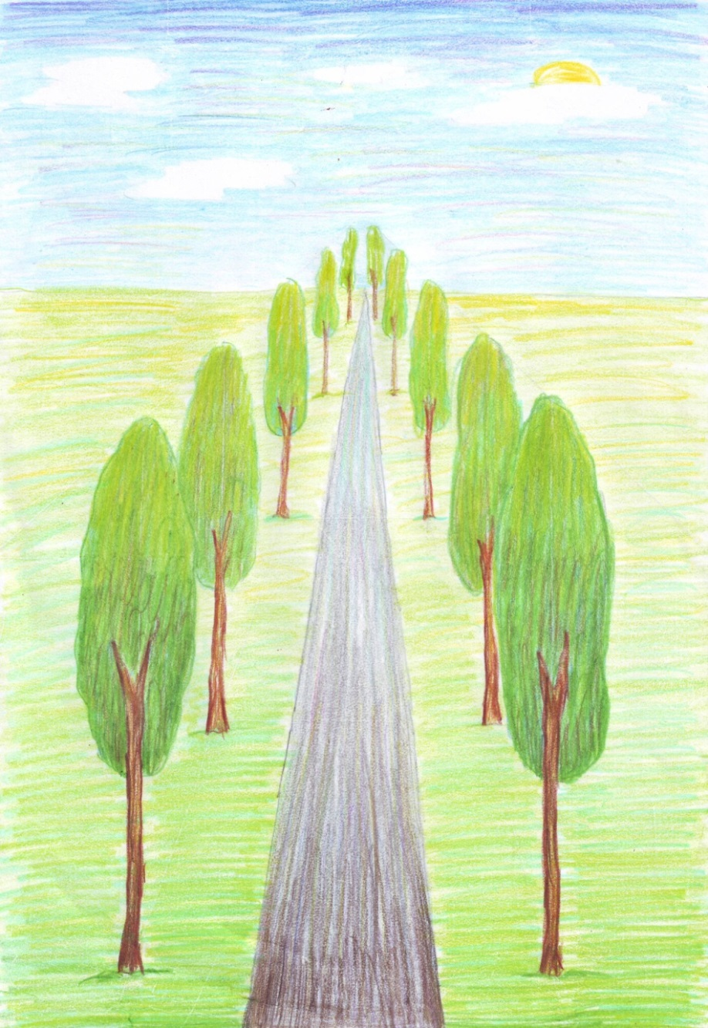
Выполни рисунок в цвете

